Slide 1

INFORMÁTICA
CURSO 2017-2018
SEGUNDO CUATRIMESTRE

Slide 2
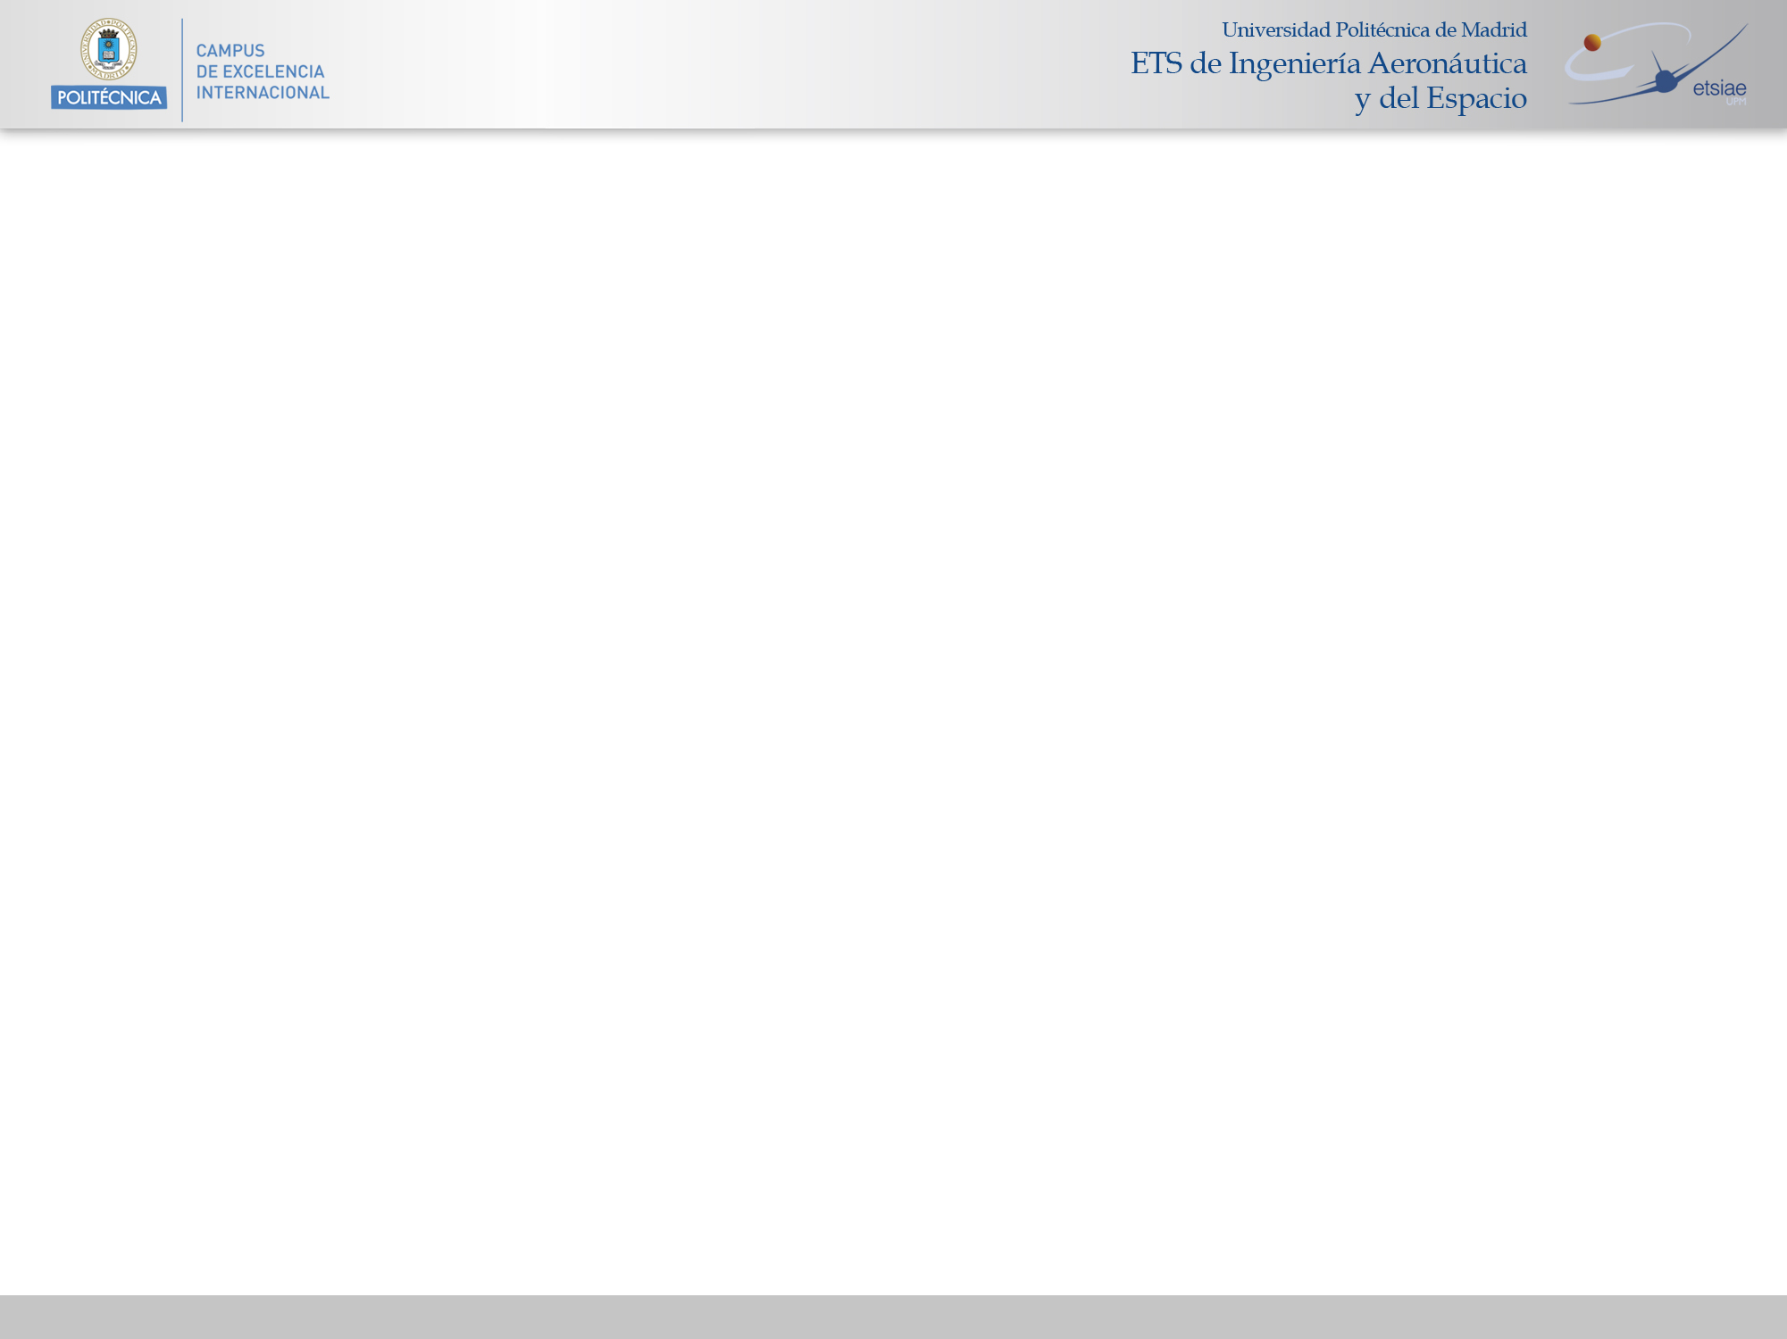
TEMARIO:
FORTRAN ✔️
CÁLCULO NUMÉRICO
Resolución de sistemas lineales (métodos directos e iterativos)
Cálculo de autovalores
Derivación e integración numérica
Ecuaciones y sistemas de ecuaciones no lineales
Ecuaciones diferenciales ordinarias

Slide 3
EVALUACIÓN:
Segundo cuatrimestre (60% de la nota final)
Reparto de la nota:
INDIVIDUAL
40% dos exámenes programados
10% mini exámenes sorpresa
GRUPO (misma nota todos los integrantes)
40% entrega de prácticas (3) a través de Moodle. (Cuidado con copiar)
10 % presentaciones en clase

Slide 4
EVALUACIÓN:
Segundo cuatrimestre (60% de la nota final)
Reparto de la nota:
INDIVIDUAL
40% dos exámenes programados
10% mini exámenes sorpresa
GRUPO (misma nota todos los integrantes)
40% entrega de prácticas (3) a través de Moodle. (Cuidado con copiar)
10 % presentaciones en clase

Slide 5
TEMARIO:
FORTRAN ✔️
CÁLCULO NUMÉRICO
Resolución de sistemas lineales (métodos directos e iterativos)
Cálculo de autovalores
Derivación e integración numérica
Ecuaciones y sistemas de ecuaciones no lineales
Ecuaciones diferenciales ordinarias
PRÁCTICA 1
PRÁCTICA 2
PRÁCTICA 3

Slide 6
TEMARIO:
ENTREGA DE PRÁCTICAS 1, 2 y 3
¡DESPUÉS DE LA MITAD DEL CUATRIMESTRE!
SE PROPONDRÁN PRÁCTICAS INTERMEDIAS SIN ENTREGA
GENERACIÓN DE MÓDULOS DE ÁLGEBRA LINEAL
SERÁ FUNDAMENTAL REALIZAR LAS PRÁCTICAS SIN ENTREGA PARA COMPLETAR LAS PRÁCTICAS 1, 2 y 3
FORTRAN ✔️
CÁLCULO NUMÉRICO
Resolución de sistemas lineales (métodos directos e iterativos)
Cálculo de autovalores
Derivación e integración numérica
Ecuaciones y sistemas de ecuaciones no lineales
Ecuaciones diferenciales ordinarias
PRÁCTICA 1
PRÁCTICA 2
PRÁCTICA 3

Slide 7
EVALUACIÓN:
Segundo cuatrimestre (60% de la nota final)
Reparto de la nota:
INDIVIDUAL
40% dos exámenes programados
10% mini exámenes sorpresa
GRUPO (misma nota todos los integrantes)
40% entrega de prácticas (3) a través de Moodle. (Cuidado con copiar)
10 % presentaciones en clase

Slide 8
EVALUACIÓN:
GRUPO
Composición: 4 personas (madurez). Enviar por correo a g.rubio@upm.es (deadline 06-02-18)
¡Misma nota todos los integrantes!
Todos deben entender los programas entregados a través de Moodle
Presentaciones en clase
Cada una será sobre un tema complementario al temario
Generan temario para preguntas de mini exámenes sorpresa
Duración de 15 minutos. (Capacidad de síntesis)
Ensayar. Penalización de 1 punto en la nota (del grupo) por cada minuto de más

